Slide 1
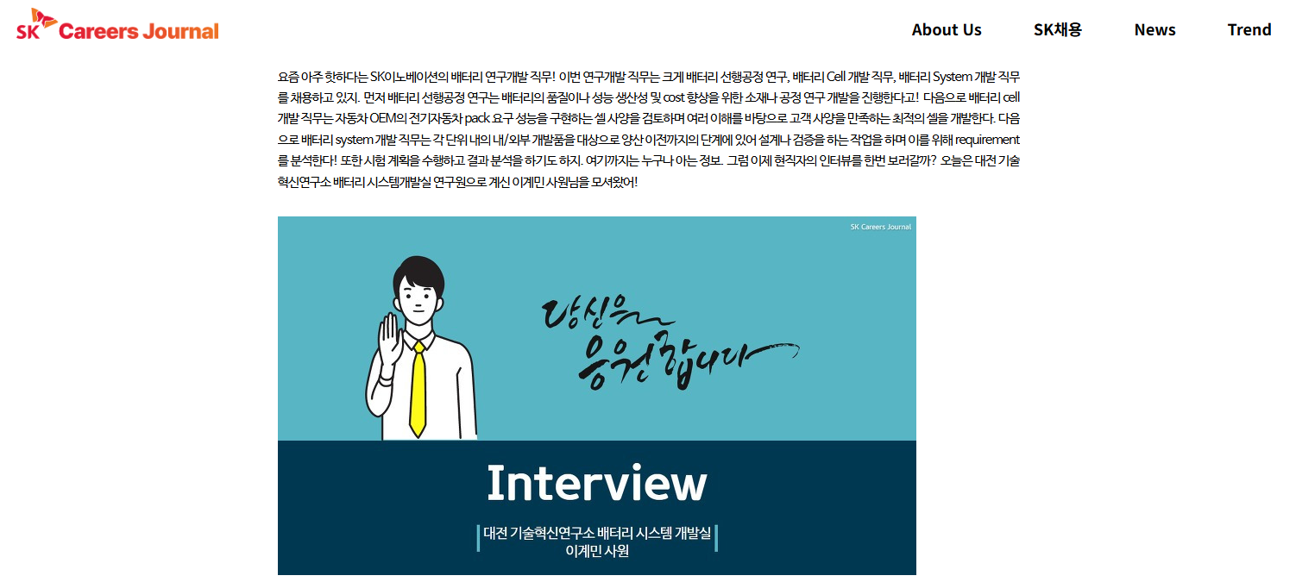
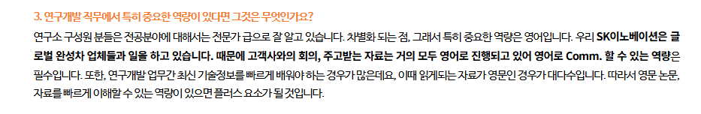
04 BPET
영어역량기반 채용 = 효과 검증
영어 관련 역량기반 채용도 필요합니다.
영어는 이력서보다 실제 업무 수행 능력을 검증하는 skills-based hiring의 적용 분야와 잘 맞습니다.
영어 역량기반 채용 포인트
언어 테스트로 읽기, 쓰기, 듣기, 말하기를 직접 확인할 수 있습니다.
실무 과제로 이메일 작성, 고객응대, 회의 요약, 번역·검수 같은 업무 수행력을 볼 수 있습니다.
구조화된 평가를 쓰면 주관적 면접보다 공정성과 일관성이 높아집니다.
글로벌 채용에서는 영어 숙련도가 생산성, 협업, 고객경험과 직결됩니다.
채용 포인트 (On the Point)
영어 관련 직무는 보통 “영어를 할 수 있나”보다 “어떤 수준으로, 어떤 상황에서, 어떤 품질로 할 수 있나”를 보게 됩니다. “예를 들어 해외영업은 이메일과 미팅 대응, CSR은 전화·채팅 응대, 연구·행정은 문서 읽기와 작성 능력을 각각 다르게 평가할 수 있습니다.”
추천 평가 항목
이메일 작성.
비즈니스 전화/회의 응대.
문서 요약 및 리라이팅.
읽기 이해와 어휘.
직무별 상황대처 말하기.

